Slide 1


«Ромашки»
Подготовил воспитатель
первой квалификационной категории
Сергун Е. В.

Slide 2

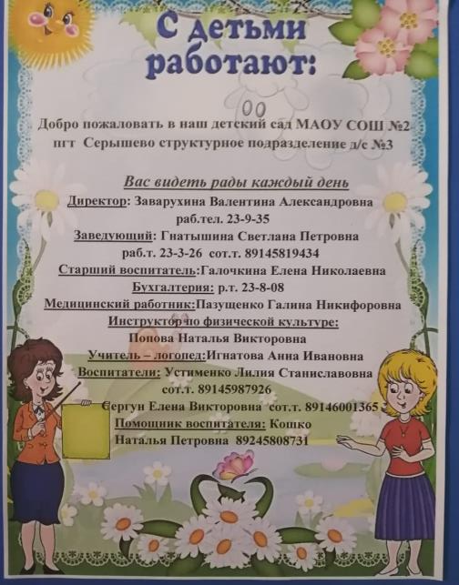

МАОУ СОШ № 2 пгт Серышево
структурное подразделение д/с №3
Юридический адрес:676351, Амурская область, пгт Серышево, ул.Чехова,д.3
Адрес д / с – ул.Чапаева, 1
Заведующий:
Гнатышина Светлана Петровна
Телефон:
8 (41642) 2-34-51
Адрес сайта: http://sad3teremok.a2b2.ru

Slide 3

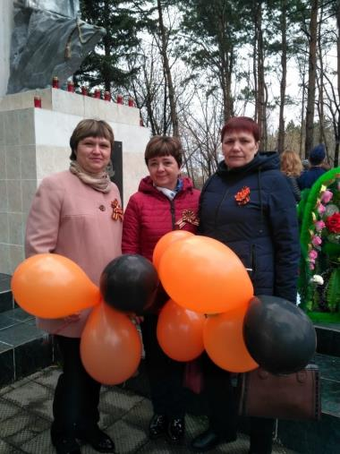
Группа «Ромашки»
Вас встречают
Воспитатели:
Устименко Сергун
Лилия Станиславовна Елена Викторовна
Помощник воспитателя:
Кошко
Наталья Петровна

Slide 4

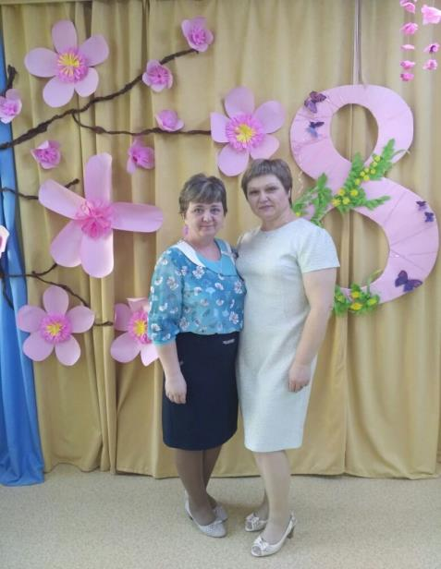
Воспитатель
Мама ходит на работу, и у папы много дел. Значит надо, что бы кто-то и за нами приглядел!
Кто накормит кашей с ложки, кто нам сказку почитает, кто наденет нам сапожки, кто стихи и песни знает?
Кто помирит, кто подскажет,
кто подружка и приятель,
кто нам фокусы покажет?
Ну, конечно, воспитатель!

Slide 5



Slide 6


Визитная карточка группы №2
В «Ромашке» мы живём все очень
дружно, полезных дел нам сделать очень нужно : расти, умнеть,
уметь дружить, играть…
наш детский сад «Ромашкой» украшать!

Slide 7

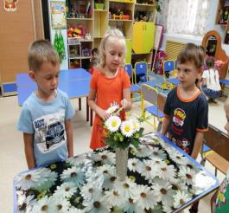
Рады мы встречать гостей, приходите поскорей.
Как живём, во что играем, рассказать вам обещаем!

Slide 8

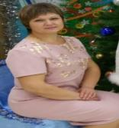
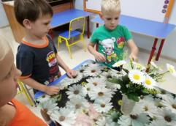
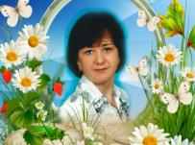

Slide 9
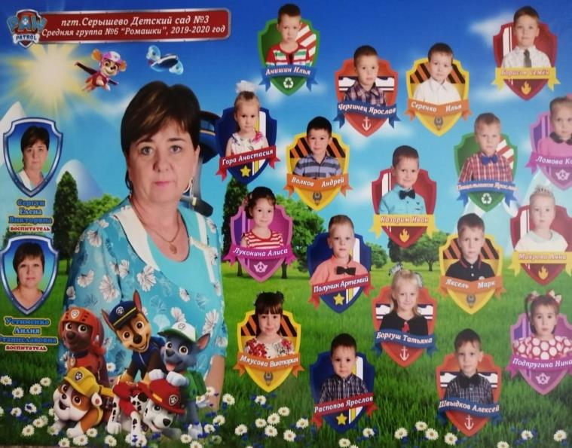
«Давайте познакомимся»
«Наш портрет»
Наша группа дружная –
Умная, послушная,
Песни распевальная
И очень рисовальная.
Я сейчас всю группу нашу
Всеми красками раскрашу,
Пусть весёлый наш портрет
Улыбается сто лет!
В нашу группу ходят 15 ребят:
10 отважных мальчиков и
5 симпатичных девочек.
Наши ребята весёлые, активные,
трудолюбивые и очень любознательные

Slide 10
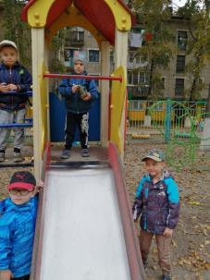
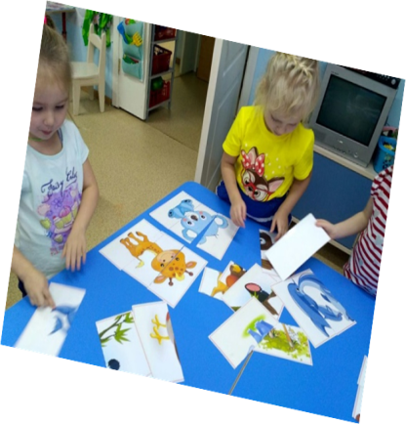
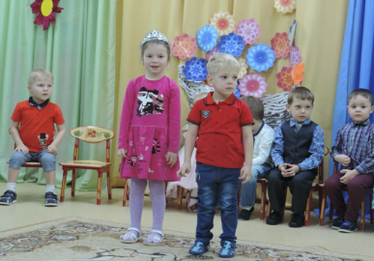
Ходим в группу мы «Ромашки» , расцветаем день за днём, потому что в группе нашей очень весело живём.

Slide 11
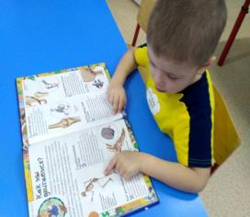
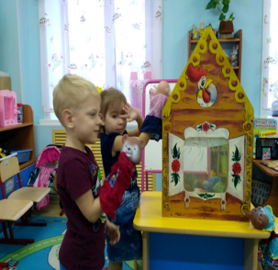
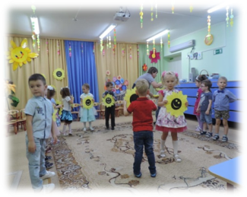
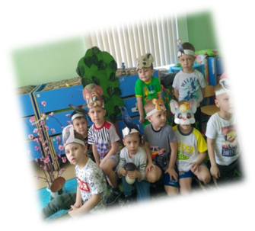
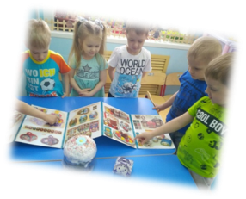
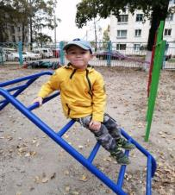
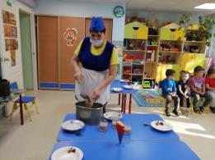
Посмотрите, посмотрите, как мы в садике живем.
Рассказать вам очень рады, как проводим
день за днём!
«Второй дом»
Детки в садике живут,
Здесь играют и поют,
Здесь друзей себе находят,
На прогулку с ними ходят.
Вместе спорят и мечтают,
Незаметно подрастают.
Детский сад - второй ваш дом,
Как тепло, уютно в нем!
Вы его любите, дети,
Самый добрый дом на свете!

Slide 12
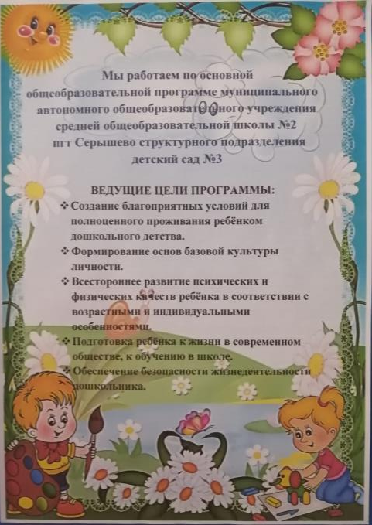
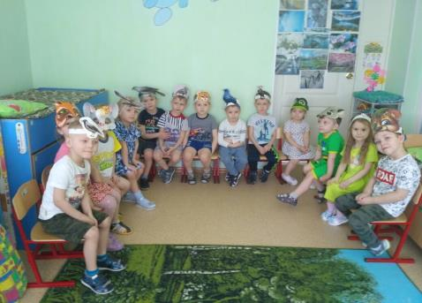
Мы «Ромашки» просто класс! Полюбуйтесь вы на нас.
Хоть всего нам только пять, Можем мы дружить, играть. Может мы ещё малы,
Но дружны и веселы.

Slide 13
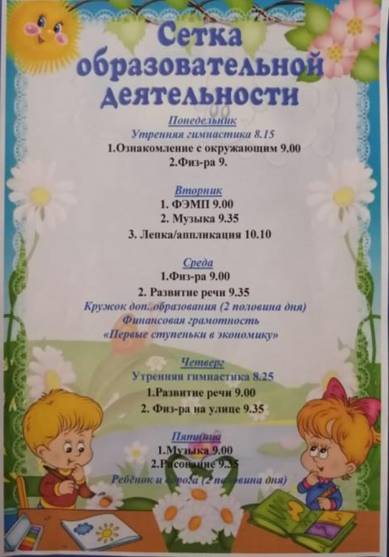
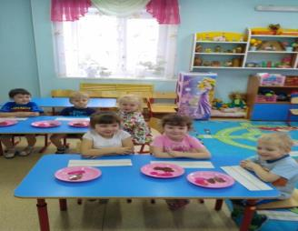
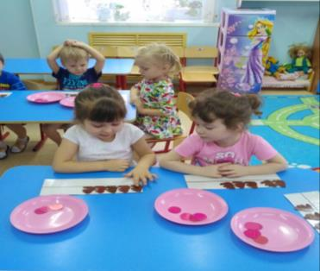
Основными направлениями в работе нашей группы являются здоровье сберегающие технологии , так же у нас работает кружок дополнительного образования «финансовая грамотность» (первые ступеньки в экономику), в котором ребята занимаются с удовольствием!
Математика у нас,
Нам ведь скоро в первый класс.
Мы на палочках считали –
Складывали, вычитали...
Оказалось, я и Толя
Ну почти готовы к школе!

Slide 14
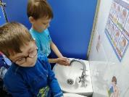
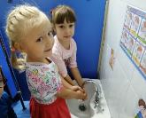
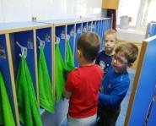
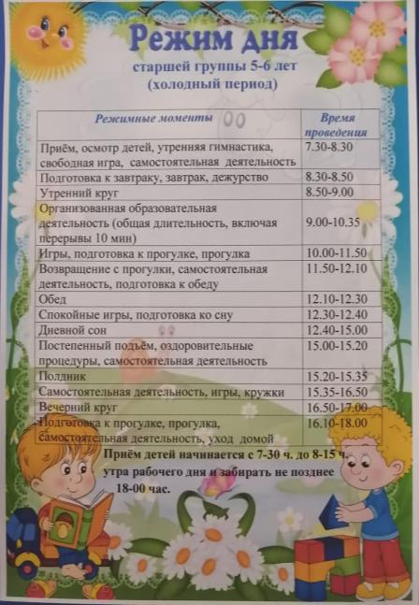
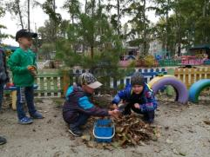
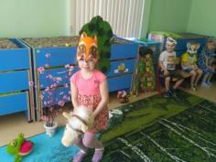
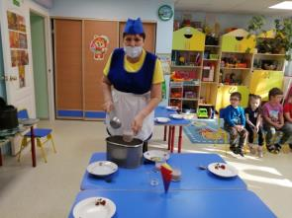
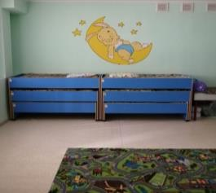
Чтоб здоровье сохранить, организм свой укрепить, знает вся моя семья должен быть режим у дня.

Slide 15
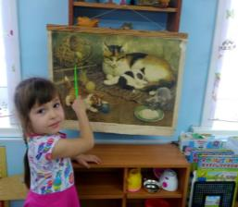
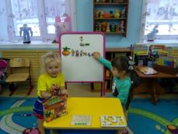
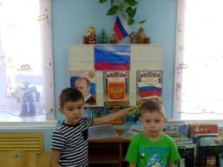
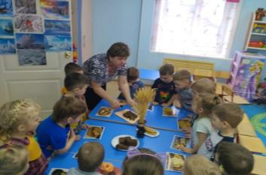
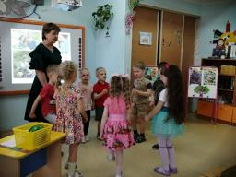
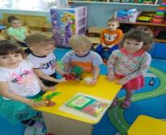
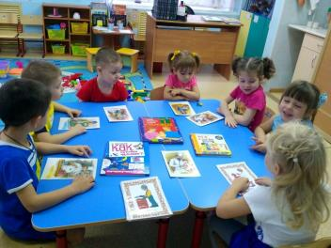
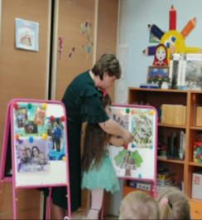
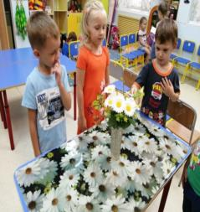
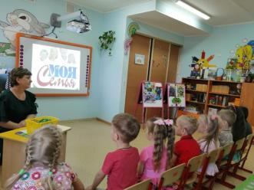
«Наши занятия»
Лишь позавтракать успеем,
на занятия спешим.
Всё узнать хотим скорее,
мы ещё же малыши.

Slide 16
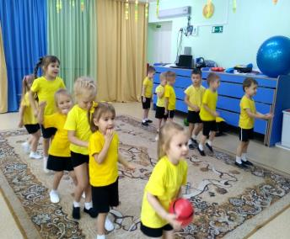
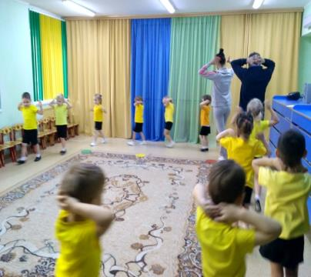
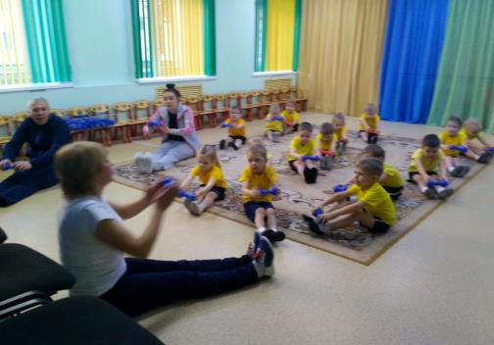
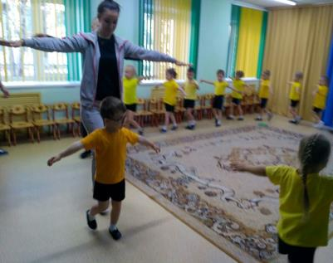
«Вместе с папой и мамой»
На зарядку солнышко поднимает нас, поднимаем руки мы по команде «раз»,
а над нами весело шелестит листва, опускаем руки мы по команде «два».
Скажем всем
«Физкульт – ура»! Прыгай, бегай детвора!

Slide 17
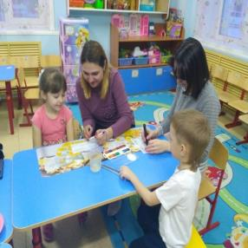
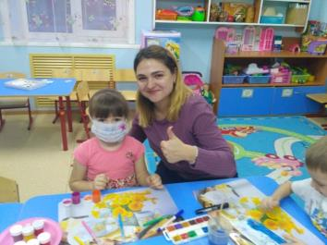
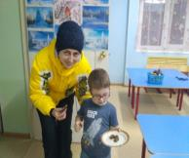
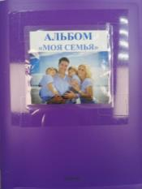
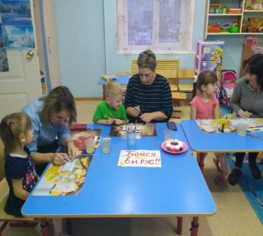



«Вместе с папой и мамой»
Солнце скрылось за домами, покидаем детский сад.
Я рассказываю маме про себя и про ребят.
Как мы хором песни пели,
как играли в чехарду, что мы пили, что мы ели,
что читали в детсаду.
Я рассказываю честно и подробно обо всём.
Знаю, маме интересно, знать о том, как мы живём!

Slide 18








«Наше творчество»
В нашей группе все умеют
петь, плясать, стихи читать,
Мы решили, что таланты
будем только развивать.

Slide 19








Slide 20






«Наши прогулки»
Вместе мы оденемся, выйдем погулять, а придём с прогулки, пообедаем и дружно ляжем спать

Slide 21










Наша группа, как светлица, хорошо в ней веселиться. Тут всегда ребячий смех! Много разных здесь игрушек познавательных для всех.

Slide 22


















Для полноценного самостоятельного развития детей наша группа разделена на уголки – микроцентры, где каждый ребёнок найдёт себе занятие по душе

Slide 23








В приёмной у нас уютно и красиво, не забываем мы и про родителей.
У нас оформлены красочные стенды с полезной информацией для них
В раздевалке шкафчики, в них пальто и шарфики, туфли, шапочки, ботинки, а на шкафчиках картинки
Юный пешеход

Slide 24






«Наши праздники»
Много праздников на свете,
Всех не сосчитать!
Любят взрослые и дети
Вместе их встречать

Slide 25








«Наши достижения»
За свой талант и творчество награду получаешь!
Пусть будет всё, как хочется,
и так, как ты мечтаешь!

Slide 26

Группу всю вам показали,
о себе мы рассказали.
Вас мы в гости будем ждать,
нам есть ещё ,
что показать.

Slide 27


Спасибо за
внимание!

